Slide 1


Slide 2



Een schat zoeken…

Slide 3
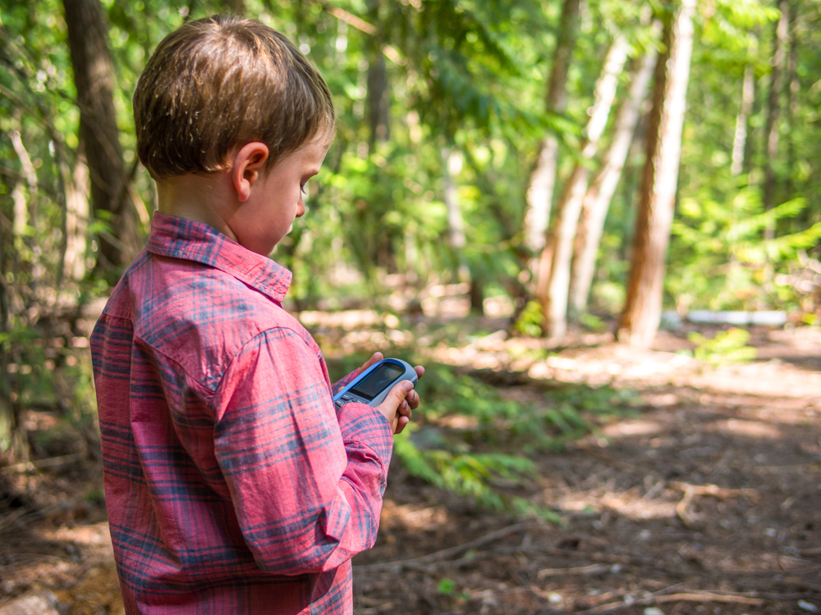
Schatzoeken…
Met je telefoon!

Slide 4
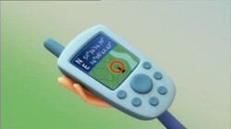

Geocaching

Slide 5
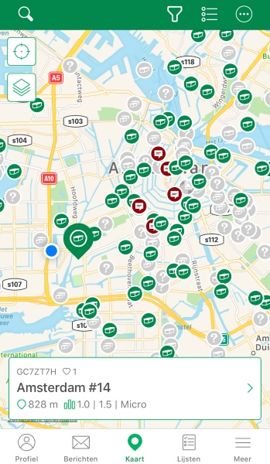
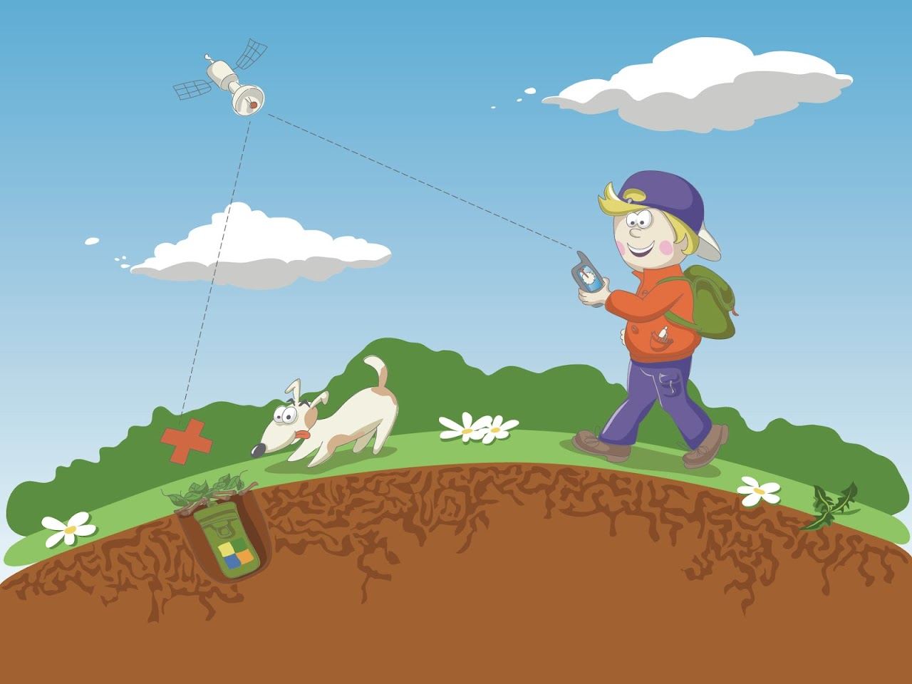
Geocaching… hoe werkt dat dan?

Slide 6

Even oefenen…

Slide 7
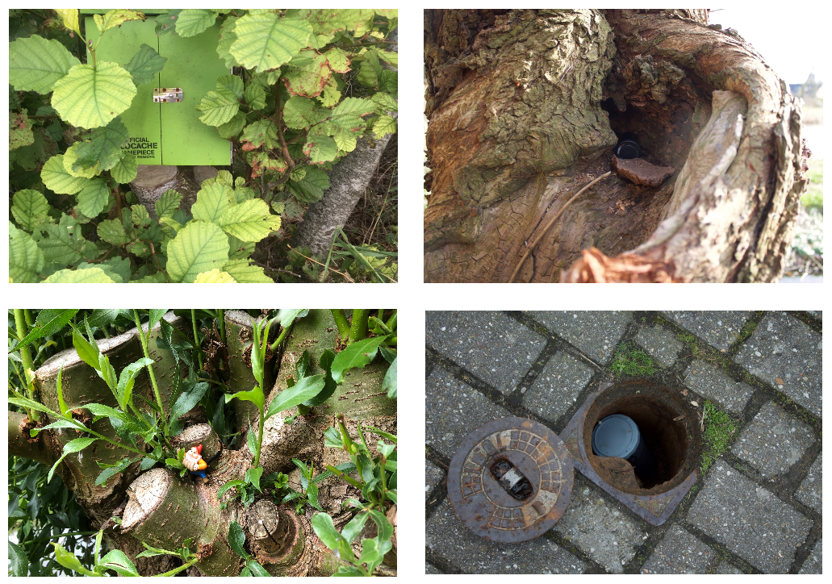
Goed verstopt!

Slide 8
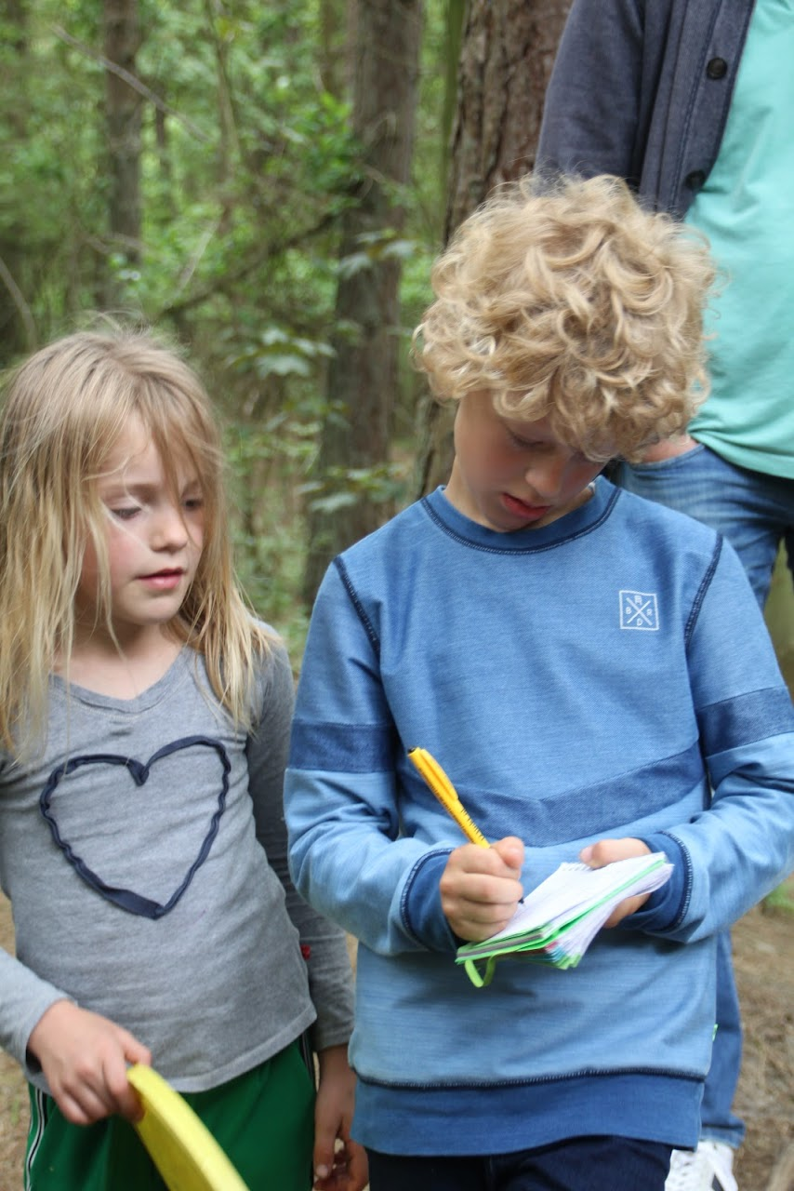
Hoera, gevonden!

Slide 9
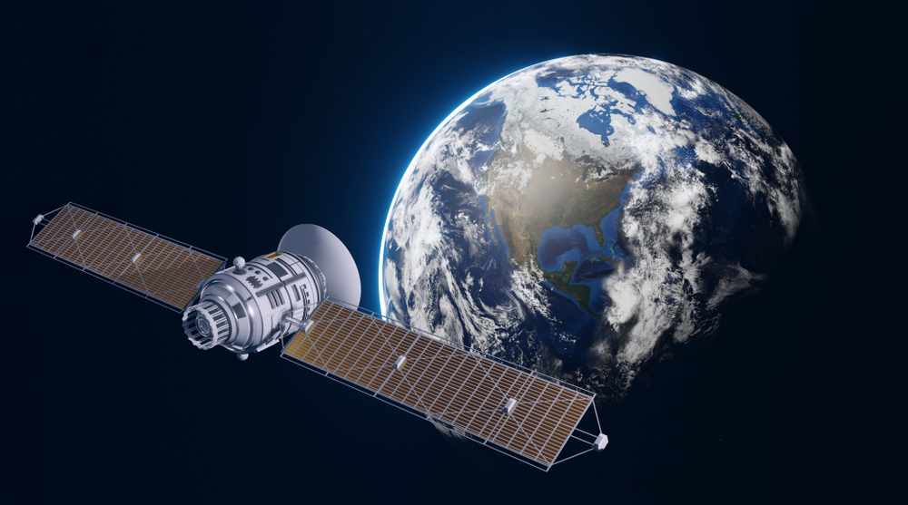

Satellieten

Slide 10

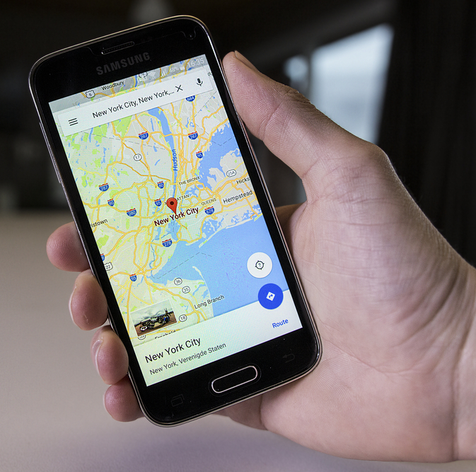
Plaats bepalen

Slide 11
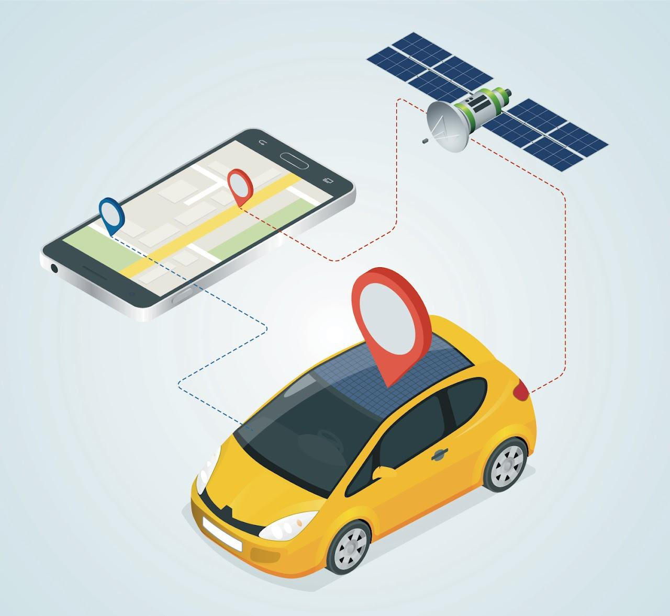
GPS: wat handig!

Slide 12
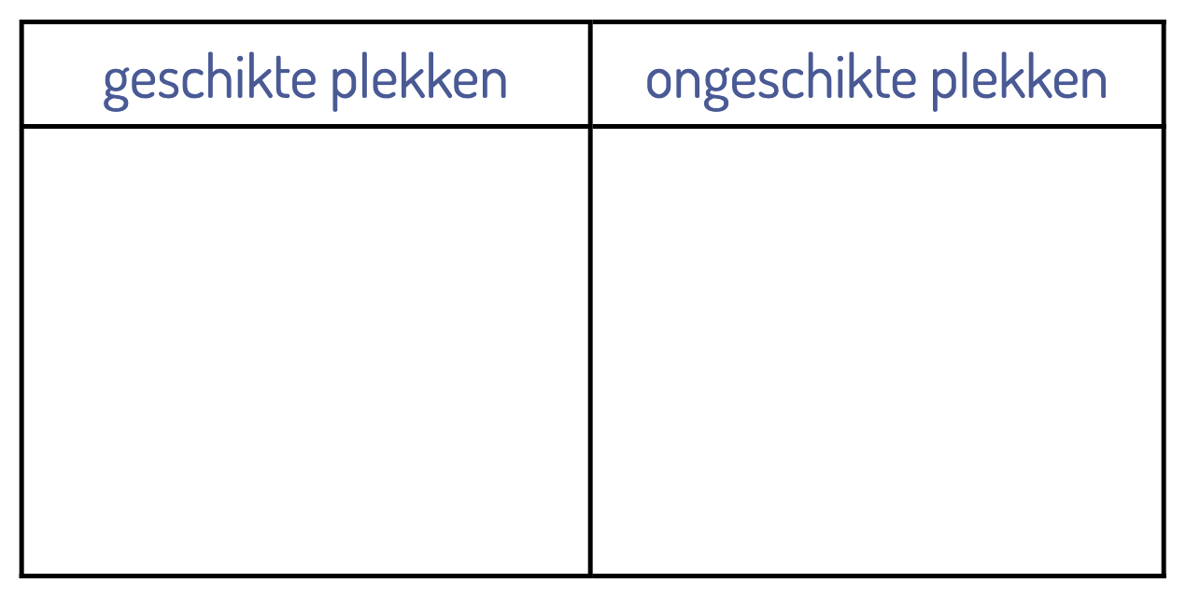
Het verstoppen van caches

Slide 13
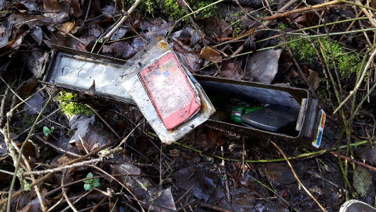
Geocaching = milieuvervuiling?

Slide 14

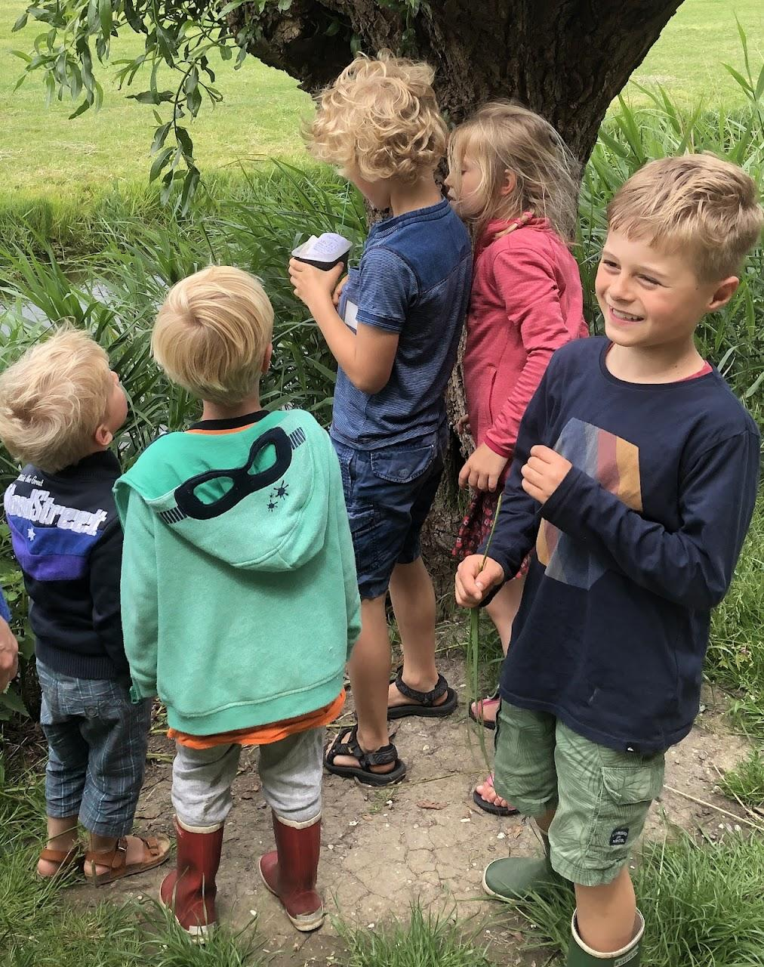
Tijd om zelf op stap te gaan!

Slide 15
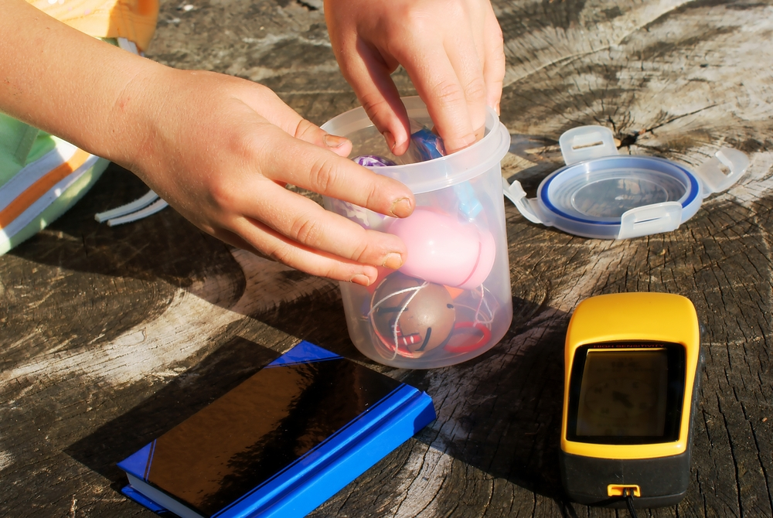
Geocaching: schatzoeken met je telefoon

